Slide 1

Web üzerinden photon cihazını kontrol etmek
Particle web IDE
Web üzerinden LED kontrolü

Slide 2
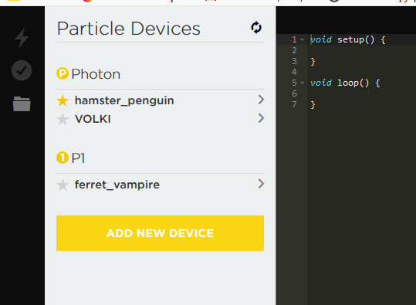
Particle web IDE
Photon cihazı Web IDE uygulaması kullanılarak internet üzerinden programlanabilir.
Cihazınızı internete bağladıktan sonra https://build.particle.io adresinden giriş yaparak web IDE uygulamasını açınız.
Her hangi bir programlama işlemine başlamadan önce doğru photon cihazı seçilmelidir.
Device butonuna bastığınızda Web IDE ye bağlı cihazınızı görebilirsiniz.
Cihaz ismin yanındaki yıldız işaretine basarak istediğiniz photon cihazına program yükleyebilirsiniz.

Slide 3
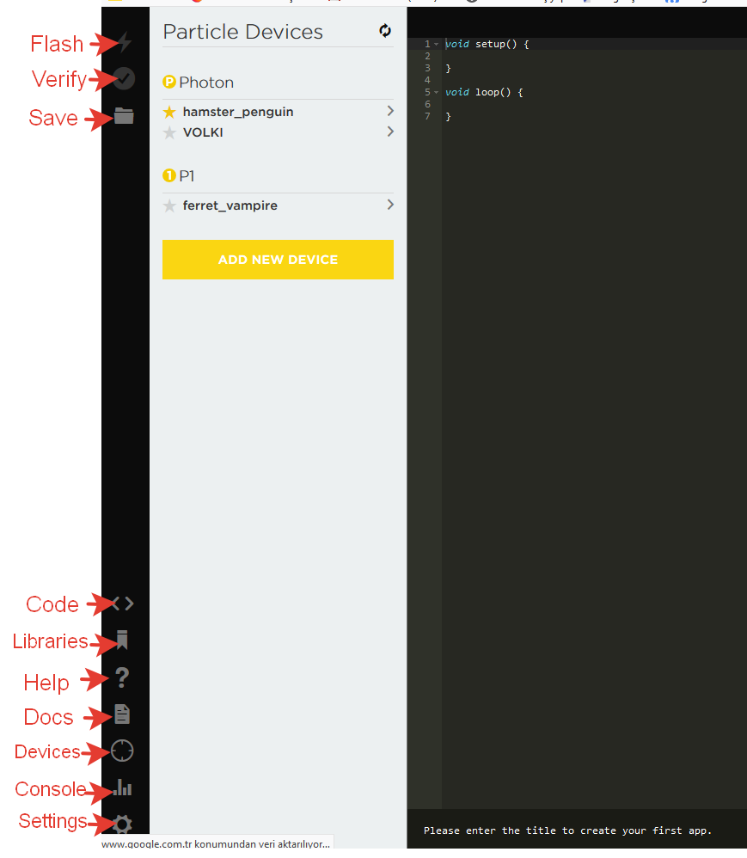
Particle web IDE
Flash: Yazdığınız programı cihazınıza aktarmaya yarar.
Verify: Yazdığınız program kodunda hata denetimi yapar.
Save: Programı kaydeder.
Code: Yeni program yazabilir ya da kayıtlı bir programı açabilirsiniz.
Libraries: Programda kullanılacak kütüphanelere bu düğmeden ulaşılabilir.
Help: Cihaz üzerinde yanıp sönen ışıkların ne anlama geldiğine ilişkin bilgi burada yer almaktadır.
Docs: Particle ortamında programlama ile ilgili her türlü doküman burada yer almaktadır.
Devices: Programlamak istediğiniz cihaz buradan seçilebilir. Ayrıca cihaz ID’sine de buradan ulaşılabilinir.
Console: Particle console uygulamasına buradan erişilebilir.
Settings: Log out, token anahtarı sıfırlama ya da belleği temizleme işlemleri settings kısmında gerçekleştirilir.

Slide 4
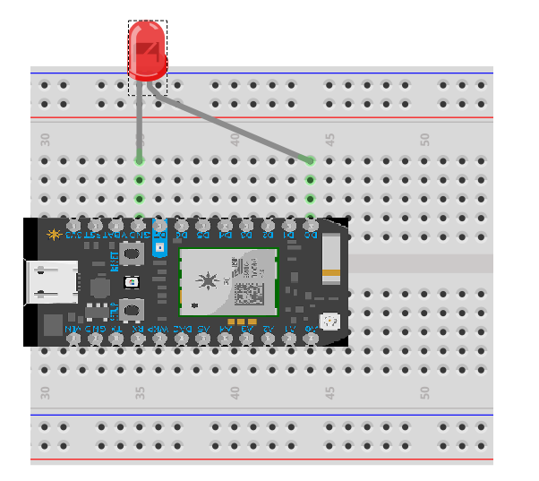
Web üzerinden LED kontrolü
Bu uygulamada Photon üzerinde D7 pinine bağlı LED ve D0 pinine board üzerinden bağlanmış LED particle console üzerinden kontrol edilecektir.
Particle console, particle IoT cihazlarının merkezi kontrol birimidir. Particle cihazları ile etkileşimi ve cihazların yönetimini kolaylaştıran ara yüzleri sağlar. Particle console Edge ve internet explorer ile uyumlu değildir. Console’u kullanmak için Chrome ve Firefox gibi tarayıcılar kullanılmalıdır.

Slide 5
Web üzerinden LED kontrolü
Particle console IoT uygulamaları geliştirmek için birçok yararlı özellik sunar. Bir cihazın en son ne zaman bağlandığı, yazılımı sorununun ayıklanması ve verileri harici bir servise göndermek için bir web kancası (webhook) kurulması gibi birçok işlem yapılabilir.

Slide 6
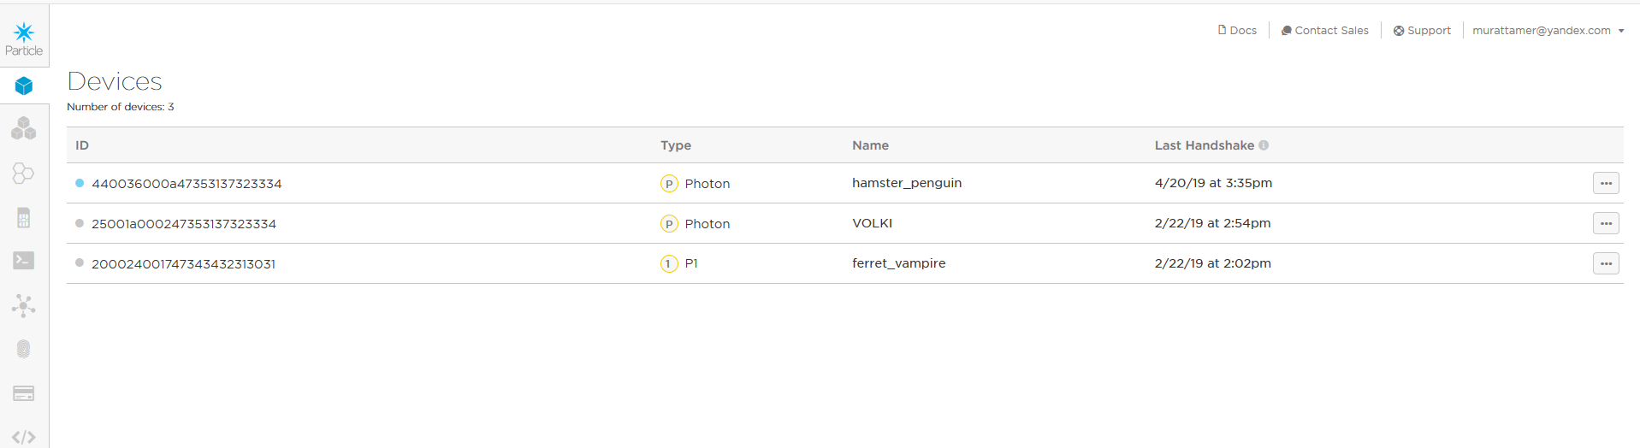
Web üzerinden LED kontrolü
Particle console üzerindeki devices sayfası, kayıtlı cihazların listesini görmeye olanak sağlar.
Burada, Aygıt Kimliği, adı, aygıt türü (örneğin Photon veya Elektron), Particle bulutuna en son bağlandığında ve aygıtın çevrimiçi olup olmadığına ilişkin bilgiler de dahil olmak üzere her bir aygıt hakkında özel bilgiler görülebilir.

Slide 7
Web üzerinden LED kontrolü
Uygulamayı gerçekleştirmek için aşağıdaki işlem basamaklarını izleyin.
Particle photon cihazını internete bağlayın
https://build.particle.io adresine giriş yaparak web IDE’yi açın.
Web IDE’de devices düğmesine basarak doğru cihazın seçili olduğundan emin olun

Slide 8
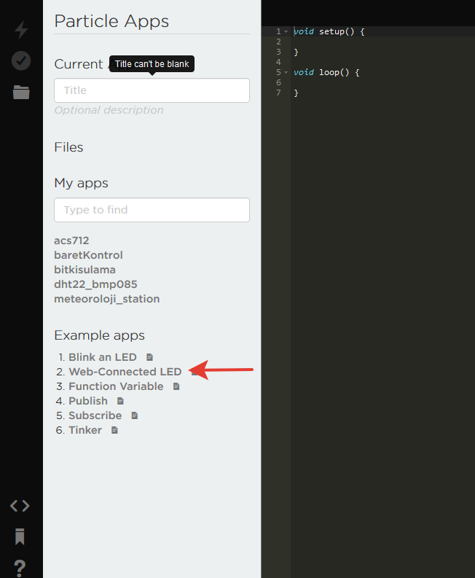
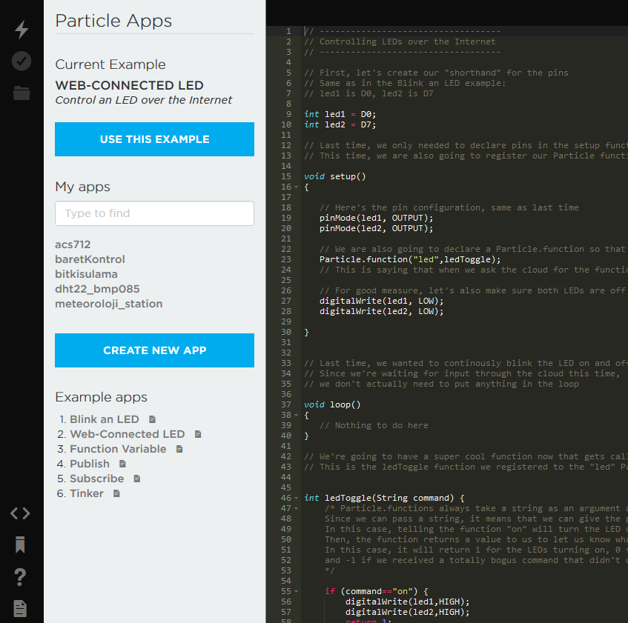
Web üzerinden LED kontrolü
Code düğmesine tıklayın ve example apps kısmından “web-connected LED” uygulamasına tıklayın. Sağ tarafta program kodları görülecektir.

Slide 9
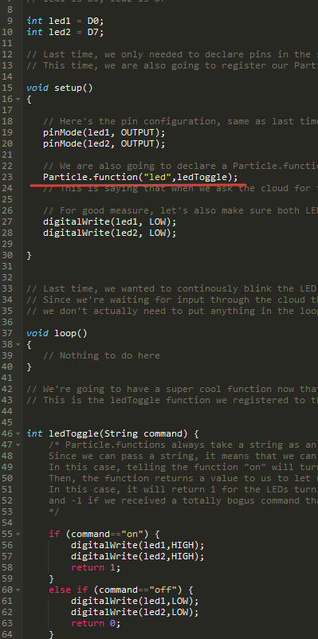
Web üzerinden LED kontrolü
Burada;
Particle.function("led",ledToggle); komutu önemlidir.
Particle.function, bulut API'den (Particle console) istendiğinde cihazdaki kodun çalıştırılmasına izin verir. Bu komut genellikle photona bağlı bir birimi (LED, Röle, Buzzer vb.) veya ürün yazılımındaki özellikleri buluttan kontrol etmek için kullanılır.

Slide 10
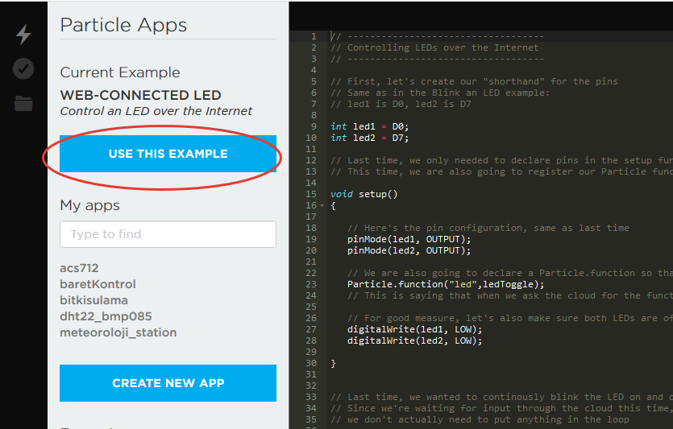
Web üzerinden LED kontrolü
Programı yüklemek için ekranın sol tarafında yer alan “Use This Example” butonuna tıklanır.

Slide 11
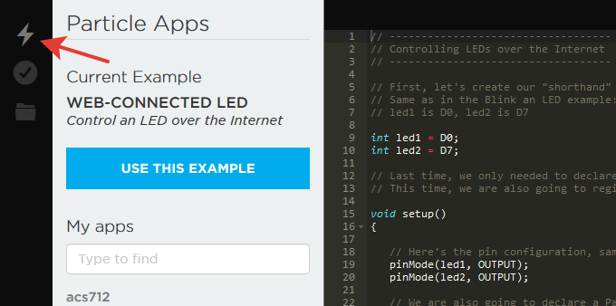
Web üzerinden LED kontrolü
Ardından Flash düğmesine basılarak program photon cihazına yüklenir.

Slide 12
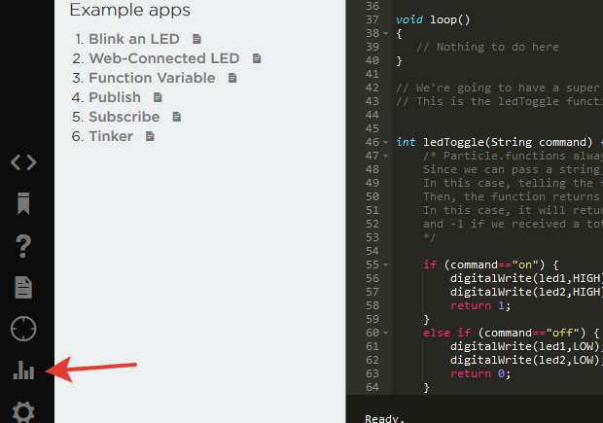
Web üzerinden LED kontrolü
Web üzerinden photon cihazını kontrol etmek için particle console uygulaması açılır.

Slide 13
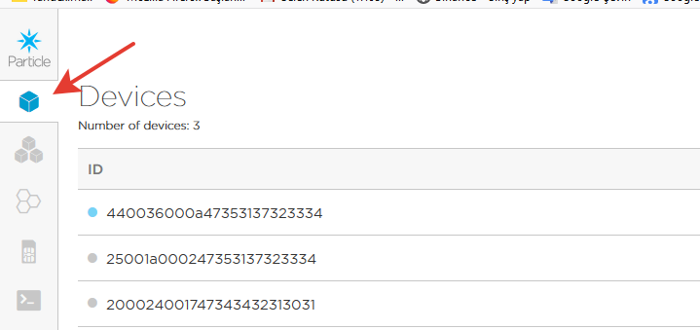
Web üzerinden LED kontrolü
Particle console’da devices düğmesine tıklanır.

Slide 14
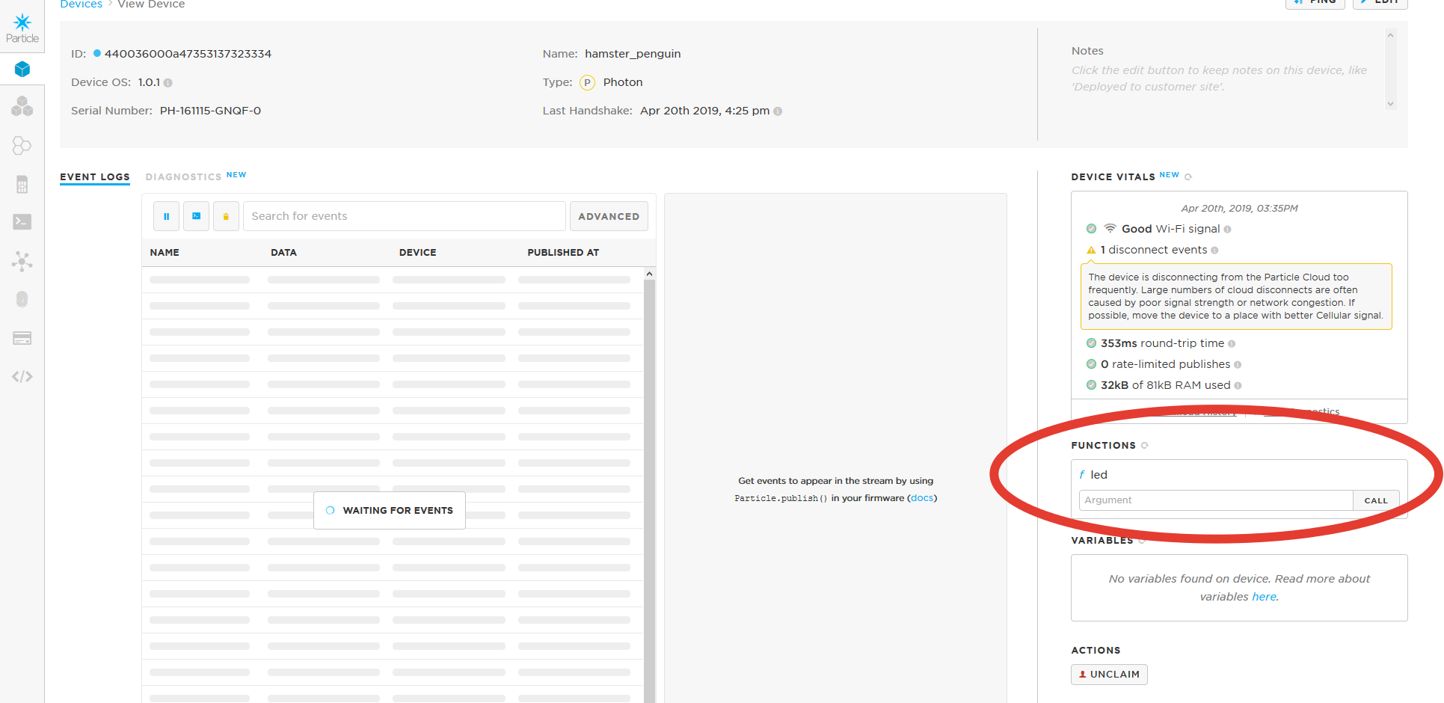
Web üzerinden LED kontrolü
Devices sayfasında kontrol etmek istediğiniz cihaz seçilir.
Burada sağ tarafta functions kısmında program kodunda yer alan “led” fonksiyonu görülmektedir. Buraya girilecek olan değer Particle.function("led",ledToggle); kodu sayesinde programda yer alan “ledToggle” fonksiyonuna string değer olarak atanacaktır.

Slide 15
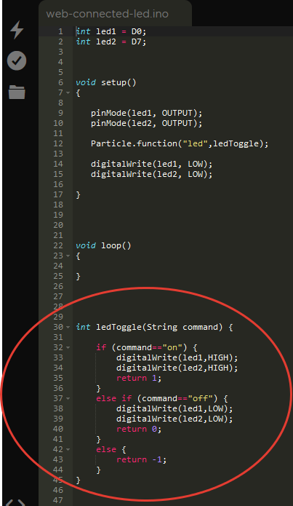
Web üzerinden LED kontrolü
Particle.function() komutu her zaman bir string değeri alır ve bir tam sayı değeri döndürür.
Eğer particle console’da led fonksiyonuna “on” değeri girilirse programda yer alan “ledToggle” fonksiyonunda LED1 ve LED2 adlı pinler HIGH olacaktır ve fonksiyon 1 değeri döndürecektir., “off” değeri girilirse LOW olacak ve fonksiyon 0 değeri döndürecektir. Farklı bir değer girildiğinde ise -1 değeri döndürür.

Slide 16
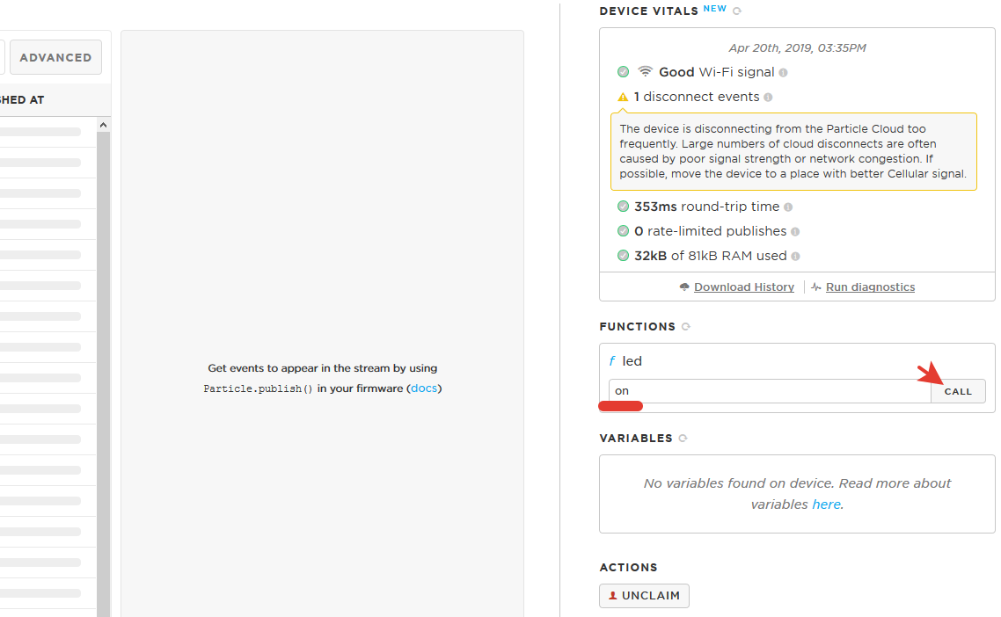
Web üzerinden LED kontrolü
particle.console üzerinde led fonksiyonuna “on” değerini girin ve call düğmesine basın.

Slide 17
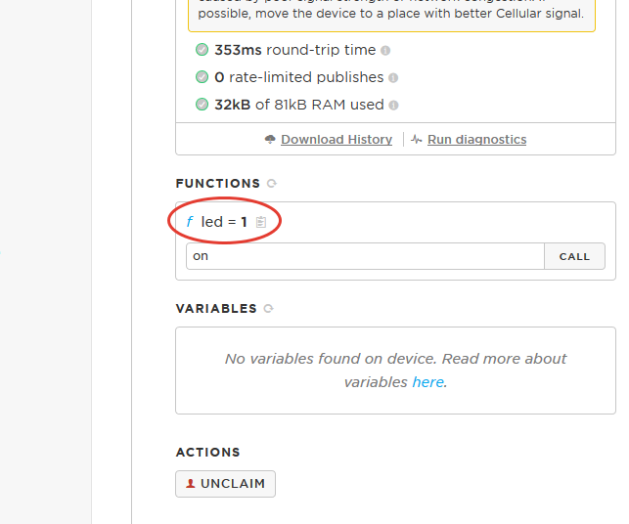
Web üzerinden LED kontrolü
Cihaz üzerindeki LED’in yandığını ve D0 pinin aktif olduğunu göreceksiniz. Aynı zamanda fonksiyondan dönen değerin 1 olduğunu console’dan görebilirsiniz.

Slide 18
Web üzerinden LED kontrolü
functions kısmına “off” değeri girerek cihaz üzerindeki sonucu gözlemleyin.
functions kısmına farklı bir değer yazarak return değerini gözlemleyin

